Slide 1
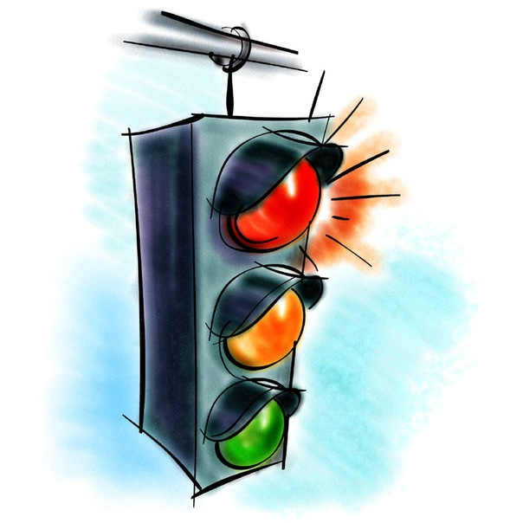
«Как рождаются ОПАСНЫЕ СИТУАЦИИ НА ДОРОГАХ»

Slide 2



ЗАПОМНИ:
От твоих знаний ПДД зависит твоя жизнь!
А теперь - ОТГАДАЙ ЗАГАДКИ!

Slide 3
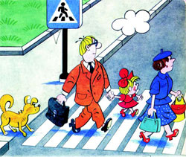
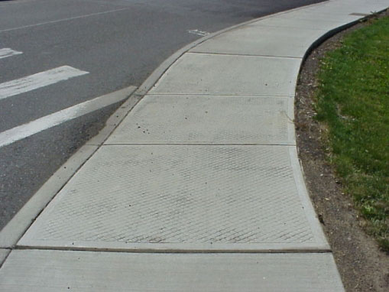
У асфальтовой дороги
Возмущались носороги:
- Пешеходам нет пути!
Как дорогу перейти?
(зебра)
Здесь не катится автобус.
Здесь трамваи не пройдут.
Здесь спокойно пешеходы
Вдоль по улице идут.
Для машин и для трамвая
Путь-дорога есть другая
(тротуар)

Slide 4
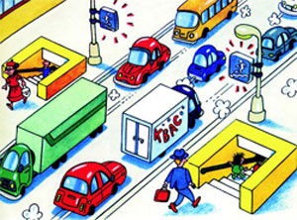
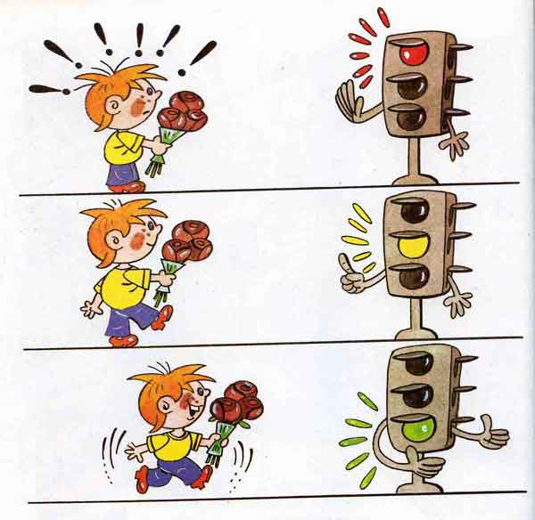
Где ведут ступеньки вниз,
Ты спускайся, не ленись!
Знать обязан пешеход:
Тут …!
(подземный переход)
Чтоб тебе помочь
Путь пройти опасный,
Горит и день, и ночь –
Зелёный, жёлтый, красный
(Светофор)

Slide 5
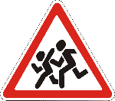

А как ты знаешь дорожные знаки?
Посреди дороги дети,
Мы всегда за них в ответе.
Чтоб не плакал их родитель,
Будь внимательней, водитель!
«Дети»
В дождь и в ясную погоду
Здесь не ходят пешеходы.
Говорит им знак одно:
"Вам ходить запрещено!"
«Движение пешеходов запрещено»

Slide 6


Если кто сломает ногу,
Здесь врачи всегда помогут.
Помощь первую окажут,
Где лечиться дальше, скажут.
«Пункт первой медпомощи»
Коль водитель вышел весь,
Ставит он машину здесь,
Чтоб, не нужная ему,
Не мешала никому.
«Место стоянки»

Slide 7



В этом месте пешеход
Терпеливо транспорт ждет.
Он пешком устал шагать,
Хочет пассажиром стать.
«Место остановки автотранспорта»
Не один здесь знак, а много:
Здесь железная дорога!
Рельсы, шпалы и пути –
С электричкой не шути.
«Железнодорожный переезд»

Slide 8


Знает каждый пешеход
Про подземный этот ход.
Город он не украшает,
Но машинам не мешает!
«Подземный переход»
Здесь наземный переход,
Ходит целый день народ.
Ты, водитель, не грусти,
Пешехода пропусти!
«Пешеходный переход»

Slide 9
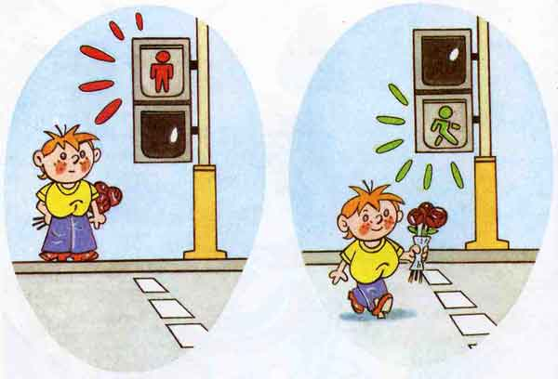
«Семь правил ПДД для детей»

Slide 10
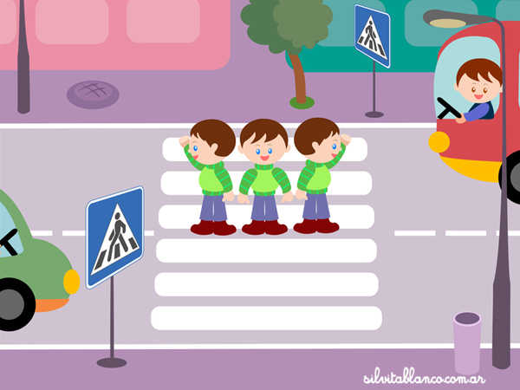
Правило первое.
Выберите безопасное место для перехода.
Если вблизи нет пешеходного перехода или перехода со светофором, выберите место, откуда хорошо видно дорогу во всех направлениях. Не пытайтесь пробраться на дорогу между стоящими машинами. Важно, чтобы не только вы хорошо видели дорогу, но и чтобы вас хорошо было видно любому водителю. Выбрав подходящее для перехода место, постойте, осмотритесь.

Slide 11
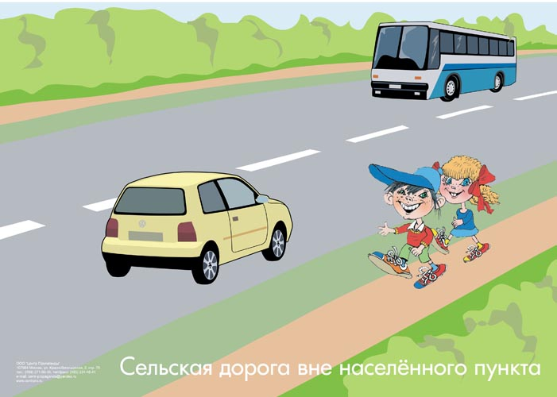
Правило второе.
Перед переходом обязательно остановитесь, прежде чем ступить на проезжую часть, и внимательно осмотрите дорогу. Стоять нужно у края тротуара, немного отступив от бордюра — так, чтобы видеть приближение машин.
Правило третье.
Осмотритесь и прислушайтесь. Машина может выехать неожиданно. Но если быть внимательным, «держать ушки на макушке», можно услышать приближение машины еще до того, как она станет видна.

Slide 12
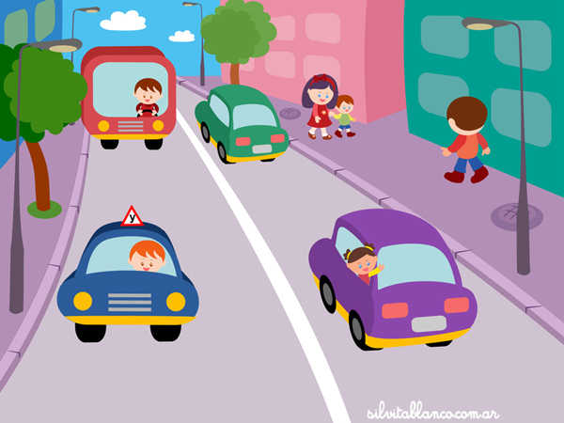
Правило четвёртое.
Если приближается машина, пропустите ее, затем снова осмотритесь и прислушайтесь, нет ли поблизости других автомобилей. Когда машина проедет, необходимо снова осмотреться. В первые секунды она может заслонить собой автомобиль, который едет ей навстречу. Не заметив его, можно попасть в «ловушку».
Правило пятое.
Не выходите на проезжую часть, пока не убедитесь, что у вас достаточно времени для перехода. Только удостоверившись в полной безопасности, не спеша, переходите улицу. Пересекайте ее только под прямым углом.

Slide 13
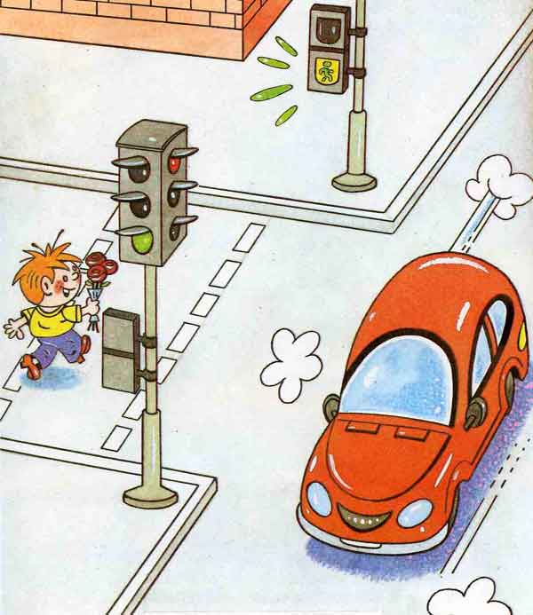
Правило шестое.
Переходя улицу, продолжайте наблюдение за дорогой,
чтобы вовремя заметить изменение обстановки.
Обстановка на дороге быстро меняется: стоявшие машины могут поехать, ехавшие прямо — повернуть; из переулка, из двора или из-за поворота могут вынырнуть новые машины.
Правило седьмое.
Если во время перехода вдруг возникло препятствие для обзора (например, остановилась из-за неисправности машина), осторожно выглянув из-за нее, осмотрите остаток пути. При необходимости отступите назад. Вести себя нужно так, чтобы вас хорошо видели проезжающие водители.

Slide 14
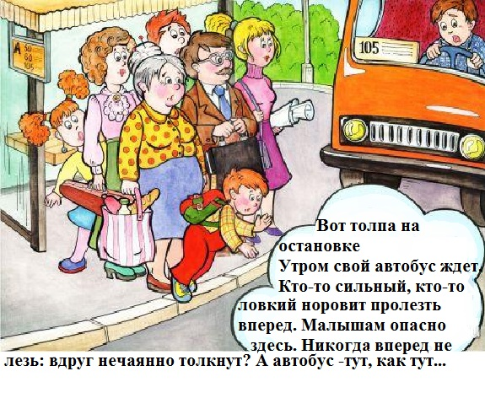
ПОМНИ!
Зона остановки – опасное место для ребёнка: стоящий автобус или троллейбус сокращает обзор дороги; кроме того, люди здесь часто спешат и могут случайно вытолкнуть тебя на проезжую часть!

